Slide 1
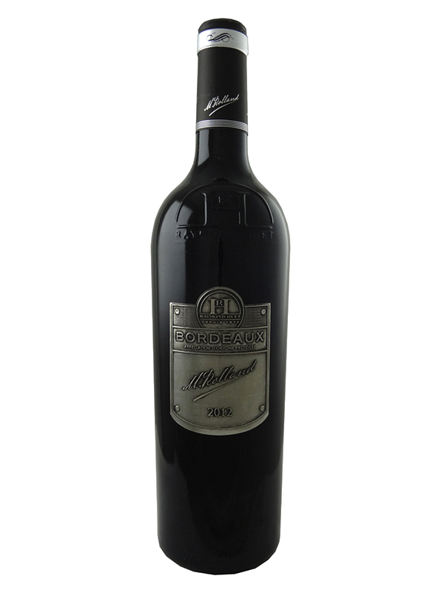
■PRICE CARD
レイモン・ユエ・ボルドー・ルージュ
【メタルラベル】
レイモン・ユエ・ボルドー・ルージュ
【メタルラベル】
世界的ワイン醸造家ミシェル・ロラン氏自らが手がけたワイン！
世界的ワイン醸造家ミシェル・ロラン氏自らが手がけたワイン！
原産国：フランス/AOCボルドー
生産者：ミシェル・ローラン
品種 ：メルロー / カベルネ・ソーヴィニヨン
味わい：赤・辛口・フルボディ
原産国：フランス/AOCボルドー
生産者：ミシェル・ローラン
品種 ：メルロー / カベルネ・ソーヴィニヨン
味わい：赤・辛口・フルボディ
希望小売価格
3,630
円 (税込)
価格
レイモン・ユエ・ボルドー・ルージュ
【メタルラベル】
レイモン・ユエ・ボルドー・ルージュ
【メタルラベル】
世界的ワイン醸造家ミシェル・ロラン氏自らが手がけたワイン！
世界的ワイン醸造家ミシェル・ロラン氏自らが手がけたワイン！
原産国：フランス/AOCボルドー
生産者：ミシェル・ローラン
品種 ：メルロー / カベルネ・ソーヴィニヨン
味わい：赤・辛口・フルボディ
原産国：フランス/AOCボルドー
生産者：ミシェル・ローラン
品種 ：メルロー / カベルネ・ソーヴィニヨン
味わい：赤・辛口・フルボディ
希望
小売
\3,300 (税込 \3,630)
価格
レイモン・ユエ・ボルドー・ルージュ
【メタルラベル】
レイモン・ユエ・ボルドー・ルージュ
【メタルラベル】
世界的ワイン醸造家ミシェル・ロラン氏自らが手がけたワイン！
世界的ワイン醸造家ミシェル・ロラン氏自らが手がけたワイン！
ミシェル・ロランは、数多くのワイナリーの名声を高めた「世界が認めるワインコンサルタント」の一人。その彼が、自らのルーツであるボルドーにおいて自ら醸造責任者となり手がけたのが、この「レイモン ユエ」です。味わいのテーマは「原点回帰」。しっかりとしたコクが中心の飲み飽きしないタイプです。
ミシェル・ロランは、数多くのワイナリーの名声を高めた「世界が認めるワインコンサルタント」の一人。その彼が、自らのルーツであるボルドーにおいて自ら醸造責任者となり手がけたのが、この「レイモン ユエ」です。味わいのテーマは「原点回帰」。しっかりとしたコクが中心の飲み飽きしないタイプです。
原産国：フランス/AOCボルドー
生産者：ミシェル・ローラン
品種 ：メルロー / カベルネ・ソーヴィニヨン
味わい：赤・辛口・フルボディ
原産国：フランス/AOCボルドー
生産者：ミシェル・ローラン
品種 ：メルロー / カベルネ・ソーヴィニヨン
味わい：赤・辛口・フルボディ
希望
小売
\3,300 (税込 \3,630)
価格

